Slide 1
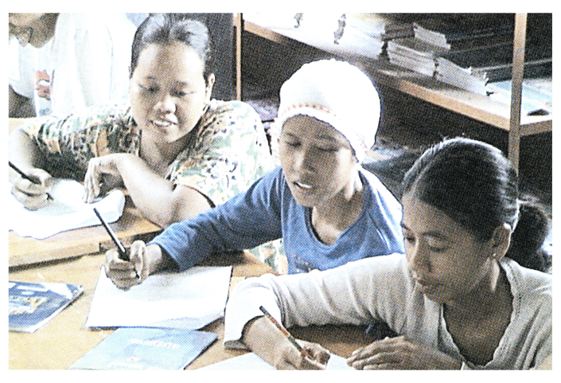
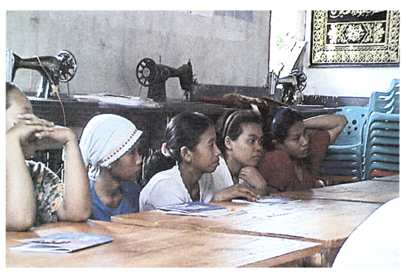
KEBIJAKAN NASIONAL TENTANG PENUNTASAN BUTA AKSARA
Burhan Nurgiyantoro
Lembaga Pengabdian kepada Masyarakat (LPM)
Universitas Negeri Yogyakarta (UNY)
Paser, Kaltim, 16-18 Juni 2011

Slide 2
PEMBERANTASAN BUTA AKSARA
DI INDONESIA
DASAR PEMIKIRAN
FILOSOFI
Belajar berlangsung sepanjang hayat
Manusia itu pembelajar
HUKUM
Semua Warga negara berhak mendapatkan
pendidikan (UUD)
Pendidikan nonformal meliputi …pendidikan
keaksaraan….(UU Sisdiknas, 2003, pasal 26)

Slide 3
DASAR KEBIJAKAN (1)
Undang-undang Dasar 1945, pasal 31 ayat (2)
Deklarasi Dakar 2000: menurunkan angka buta aksara orang dewasa, khususnya perempuan, sebesar 50% pada akhir tahun 2015
Undang-undang Republik Indonesia Nomor 20 tahun 2003 tentang Sistem Pendidikan Nasional, pasal 5 ayat (1) dan (5), pasal 11 ayat (1), dan pasal 26.
Peraturan Presiden Republik Indonesia Nomor 7 Tahun 2005 tentang Rencana Pembangunan Jangka Menengah Nasional Tahun 2004-2009.
Instruksi Presiden Republik Indonesia Nomor 5 Tahun 2006 tentang Gerakan Nasional Percepatan Penuntasan Wajib Belajar Pendidikan Dasar Sembilan Tahun dan Pemberantasan Buta Aksara.
Keputusan Menteri Koordinator Bidang Kesejahteraan Rakyat Nomor 22/KEP/MENKO/ KESRA/IX/2006 tentang Pembentukan Tim Koordinasi Nasional Percepatan Penuntasan Wajib Belajar Pendidikan Dasar Sembilan Tahun dan Pemberantasan Buta Aksara (GNP-PWB/PBA).

Slide 4
Dasar Kebijakan (2)
Peraturan Bersama antara Menteri Negara Pemberdayaan Perempuan, Menteri Dalam Negeri, dan Menteri Pendidikan Nasional Nomor 17/Men.PP/Dep.II/VII/2005, Nomor 28A Tahun 2005, dan Nomor 1/PB/2005 tentang Percepatan Pemberantasan Buta Aksara Perempuan.
Peraturan Menteri Pendidikan Nasional Republik Indonesia Nomor 35 Tahun 2006 tentang Pedoman Pelaksanaan Gerakan Nasional Percepatan Penuntasan Wajib Belajar Pendidikan Dasar Sembilan Tahun dan Pemberantasan Buta Aksara.
Rencana Strategis Departemen Pendidikan Nasional Tahun 2005-2009.
Keputusan Mendiknas Nomor 009 Tahun 2007 tentang Pembentukan Sekretariat Tim Koordinasi Nasional GNP-PWB/PBA.

Slide 5
PENTINGNYA PEMBERANTASAN BUTA AKSARA(1)
Pertama:
Melek aksara merupakan hak dasar bagi setiap orang dan sekaligus sebagai kunci pembuka bagi pemerolehan hak-hak dasar lainnya.
Kedua:
Masalah buta aksara sangat terkait dengan:
Kemiskinan
Kebodohan
Keterbelakangan, dan
Ketidakberdayaan

Slide 6
PENTINGNYA PEMBERANTASAN BUTA AKSARA (2)
Ketiga:
Buta aksara berdampak terhadap pembangunan bangsa, yakni:
Rendahnya produktivitas masyarakat
Rendahnya kesadaran untuk menyekolahkan anak/keluarganya
Rendahnya kemampuan mengakses informasi
Sulit menerima inovasi (pembaharuan)
Rendahnya indeks pembangunan manusia

Slide 7
Pemberantasan Buta Aksara Berdampak Langsung terhadap:
Menurunnya angka kematian bayi dan ibu melahirkan
Meningkatnya kesadaran masyarakat untuk
menyekolahkan anaknya sampai tamat Sekolah Dasar
Berhasilnya pelaksanaan Program Keluarga Berencana
Naiknya tingkat gizi masyarakat
Naiknya penghasilan masyarakat
Naiknya usia harapan hidup masyarakat
Naiknya partisipasi masyarakat terhadap program pembangunan
Masyarakat semakin demokratis.

Slide 8
Studi UNESCO (2006) terhadap negara berpenduduk buta aksara besar menunjukkan bahwa PBA berdampak langsung terhadap:
Menurunnya angka kematian bayi dan ibu melahirkan
Meningkatnya kesadaran masyarakat untuk menyekolahkan anaknya minimal tamat sekolah dasar
Berhasilnya pelaksanaan program keluarga berencana
Naiknya tingkat gizi masyarakat
Naiknya penghasilan masyarakat
Naiknya usia harapan hidup masyarakat
Naiknya partisipasi masyarakat terhadap program pembangunan
Meningkatnya sikap dan perilaku demokratis masyarakat

Slide 9
BUTA AKSARA SEBAGAI KOMPONEN PENTING HDI
Rata-Rata Usia Harapan Hidup
Angka Melek Huruf Orang Dewasa
Rata-rata Lama Pendidikan
Pengeluaran Per Kapita (Purchasing Power Parity)
Indeks Kesehatan
Indeks Pendidikan
Indeks Perekonomian
HUMAN DEVELOPMENT INDEX (HDI)

Slide 10
KEADAAN BUTA AKSARA INDONESIA (1945-2010)
1945: sekitar 90% penduduk Indonesia buta aksara
1964: Indonesia bebas buta huruf
1971: jumlah penduduk buta huruf 39%
1981: jumlah penduduk buta huruf 31%
1990: jumlah penduduk buta huruf 21%
2000: jumlah penduduk buta huruf 14,6%
2004: jumlah penduduk buta aksara 10,21% (±15.414.878 orang)
2005: jumlah penduduk buta aksara 9,55% (±14.891.000 orang)
2006: jumlah penduduk buta aksara 8,55% (±12.880.000 orang)
2007: jumlah penduduk buta aksara 7,20% ((±11.823.170 orang; L= 4.138.110 orang (5,04%) dan P= 7.685.060 orang (9,36%)
2010: jumlah penduduk buta aksara 8.300.736 orang (4,79%); L= 2.988.268 orang (3,47%) dan P= 5.312.468 orang (6,11%)

Slide 11
Perkiraan Penduduk Buta Aksara 15 Tahun Ke atas Provinsi Kalimantan Tahun 2010
No. | Provinsi | Jml Penddk +15 th | Jml BA +15 th | % Laki-laki | % Perempuan | % Total
9. | Kalbar | 3.376.000 | 198.941 | 4,16 | 7,7 | 5,89
15. | Kalsel | 2.584.700 | 82.370 | 2,29 | 4,08 | 3,19
24. | Kaltim | 2.321.300 | 51.198 | 1,5 | 3 | 2,21
27. | Kalteng | 1.753.100 | 31.173 | 1,2 | 2,44 | 1,78
 | Indonesia | 173.199.400 | 8.300.376 | 3,47 | 6,11 | 4,79
Sumber: Direktorat PNFI, Kemendiknas

Slide 12
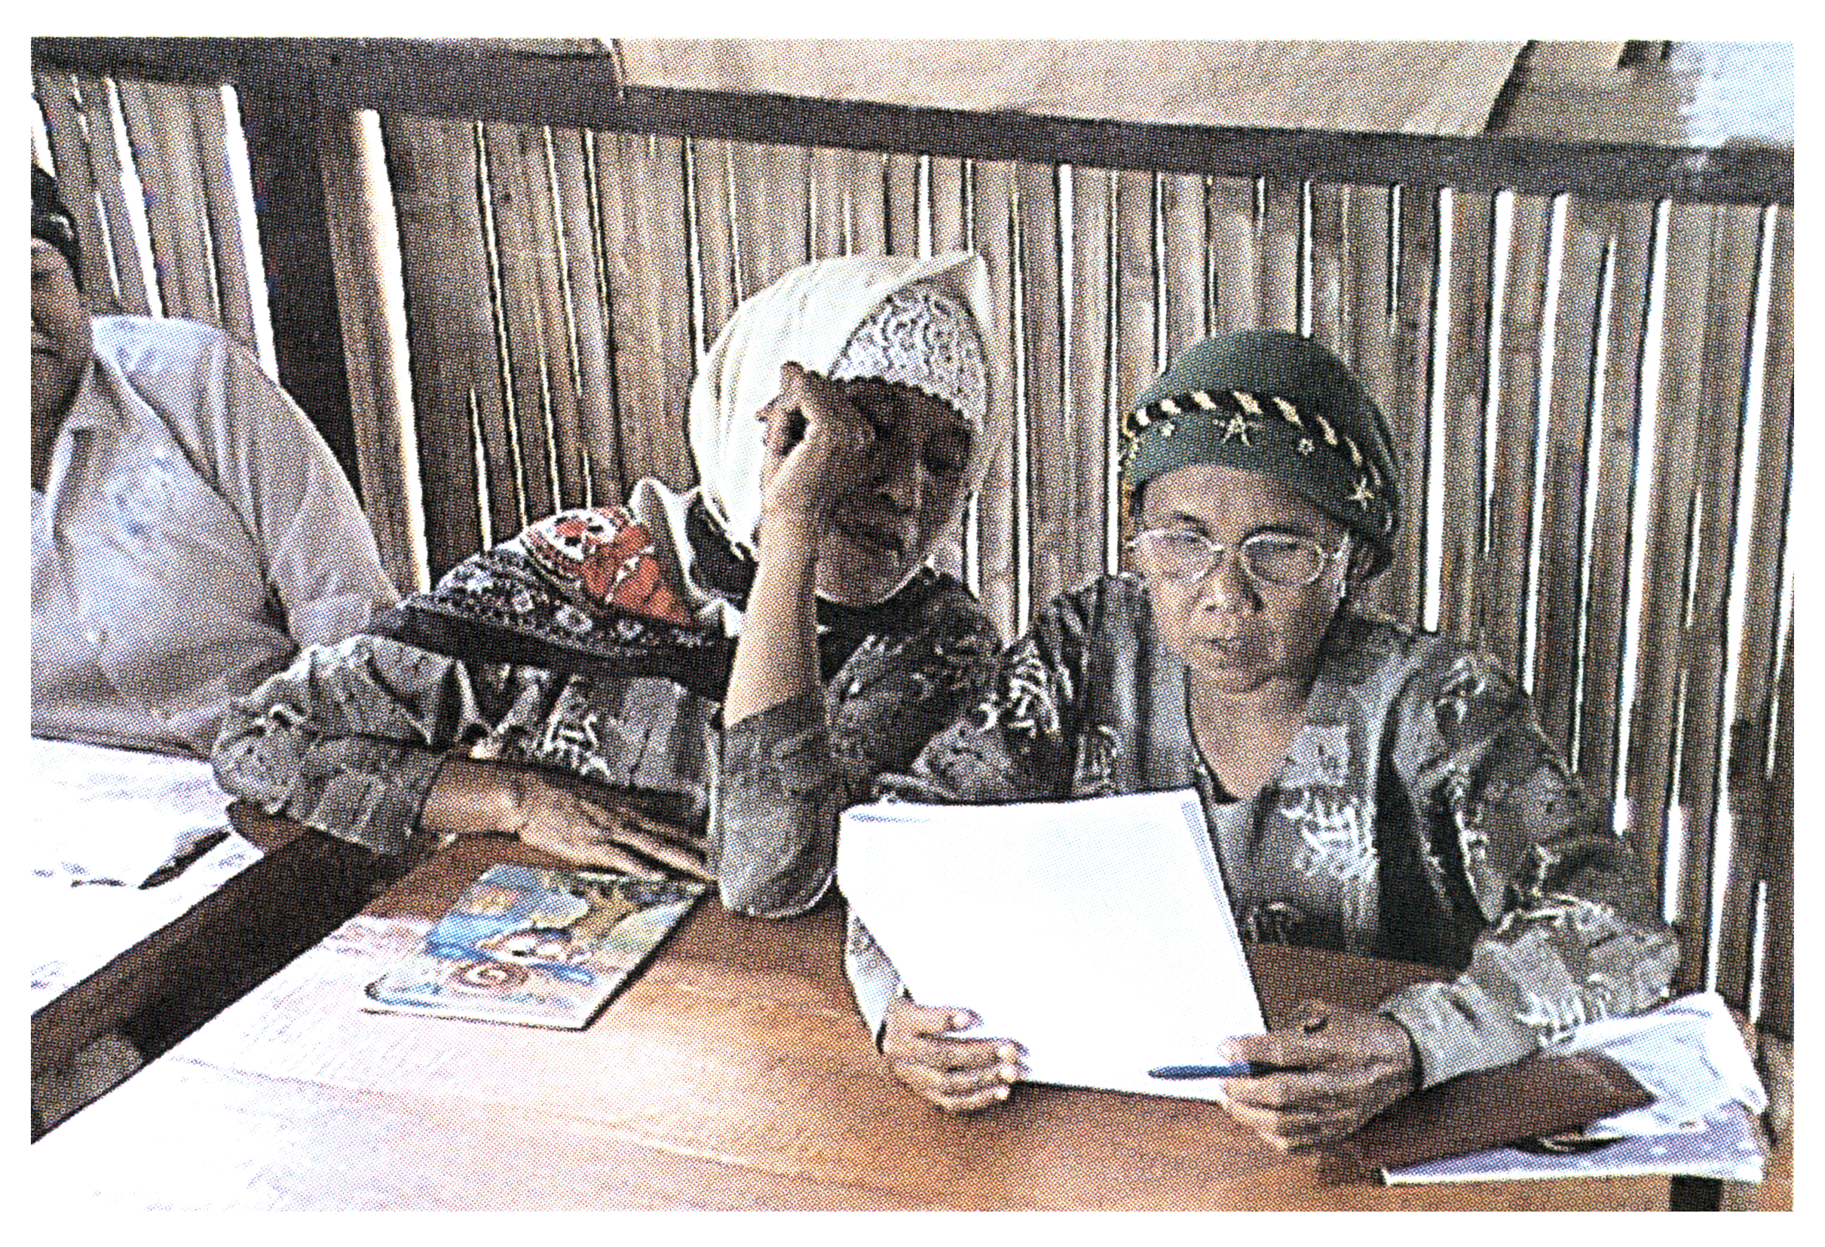
Perkiraan Penduduk Buta Aksara 15 Tahun ke atas Kabupaten Provinsi Kalimantan Tahun 2010
1. Kabupaten Kutai Kartanegara
2. Kabupaten Paser

Slide 13
MENGAPA BUTA AKSARA
SULIT DITUNTASKAN?
Kemampuan APBN
(Jumlah WB)
I
Usia 7-12 th Tidak sekolah
(± 5%/th )
II
DO Pend. Keaksaraan (± 10%)
150.000 (2004)
153.000 (2005)
414.270 (2006)
1.210.000 (2007)
Dsr= 866.690 (2008)
Ljt= 58.330 (2008)
Proyeksi jumlah penduduk buta aksara usia 15 tahun ke atas
(PNFI, 2010):
8.300.736 orang (4,79%)
L= 2.988.268 orang (3,47%)
P= 5.312.468 orang (6,11%)
III
DO SD Kelas (1-3):
334.000/th
IV
Buta aksara kembali

Slide 14
KEBIJAKAN UMUM
1. Menurunkan angka BA hingga tersisa (paling banyak) 5% pada akhir tahun 2009 sesuai dengan amanat RPJM 2004-2009, Inpres Nomor 5 Tahun 2006, dan Renstra Depdiknas 2005-2009
2. Menurunkan angka disparitas gender buta aksara menjadi paling tinggi 3,65% pada akhir tahun 2009
3. Bertujuan untuk mewujudkan masyarakat bebas buta aksara yang produktif dan sejahtera

Slide 15
KEBIJAKAN KHUSUS (Reaching the Unreached)
1. Penggunaan bahasa Ibu sebagai bahasa pengantar pembelajaran
2. Pemberantasan buta aksara di daerah transmigrasi
3. Pemberantasan buta aksara di daerah pesisir
4. Pemberantasan buta aksara di daerah hutan
5. Pemberantasan buta aksara daerah kepulauan
6. Pemberantasan buta aksara di daerah perbatasan
7. Pemberantasan buta aksara bagi komunitas adat terpencil (KAT)
8. Pemberantasan buta aksara bagi santri pesantren tradisional
9. Pemberantasan buta aksara bagi masyarakat perkotaan yang belum terlayani

Slide 16
Pendidikan Keaksaraan yang Bermutu dan Akuntabel
STANDAR
KOMPETENSI
KEAKSARAAN
STANDAR
PROSES
STANDAR
PENILAIAN HASIL
BELAJAR
HASIL BELAJAR:
SUKMA I
SUKMA II
SUKMA III
PROSES PENILAIAN
HASIL BELAJAR
WB MELEK AKSARA
FUNGSIONAL

Slide 17
STRATEGI GNPBA
Kerjasama pembiayaan
(Cost Sharing)
Kerjasama dengan Pemda Kab/ Kota
2. Blokgrant untuk Kab/ Kota
3. Blokgrant untuk Kecamatan
4. Blockgrant untuk Desa
1. SKB
2. PKBM
3. kelompok Belajar lain
Melalui UPT PLS
Gerakan Nasional
PBA
KOWANI, PKK, Muslimat NU, Aisyiah, dan Org Lain (Al Khairat, Nadhatul Waton, dsb)
2. PT (UT, UGM, UNY, PT lainnya)
Kerjasama dg PT,
Org. Kemasy. dan
Keagamaan
Prioritas di 9 provinsi terpadat
BA
Jatim, Jateng, Jabar, Sulsel, Kalbar, NTB, NTT, Banten, Papua

Slide 18
STRATEGI GNPBA
1. Tuntas dalam satu kecamatan, baru pindah ke kec. lain
Sistem Blok
2. Tuntas dalam satu kabupaten
baru pindah ke kabupaten
lain
Cost Sharing dg Pemda tk I & II
Dg Organisasi penyelenggara
Sumber lainnya
Mengerahkan seluruh komponen Bangsa
Gerakan Nasional
Percepatan PBA
Pendanaan
SKK ( Standar Kompetensi Keaksaraan)
SPHB (Standar Penilaian Hasil Belajar)
Peningkatan Mutu

Slide 19
Kebijakan Penuntasan Buta Aksara
Pemberantasan Buta Aksata sebagai Gerakan Nasional
Pelaksanaan GNPPBA melibatkan:
Perguruan Tinggi
Organisasi Kemasyarakatan
Organisasi Perempuan
UPT (BPPLSP,BPKB,SKB, PKBM)
Pemerintah Daerah (Provinsi, Kabupaten, Kota)
Organisasi Keagamaan Ponpes
Organisasi Kepemudaan
Organisasi Profesi
Pendidikan Keaksaraan Terintegrasi dengan Life Skill dan TBM
Pembelajaran dan Evaluasi sesuai dengan SKK dan yang berhasil memperoleh SUKMA
Penuntasan melalui Penahapan
Penuntasan dengan Sistem Prioritas Daerah

Slide 20
STRATEGI PERCEPATAN PEMBERANTASAN BUTA AKSARA (1)
PENDATAAN
Kerjasama dengan BPS dan Pusat Data Balitbang Diknas, dalam meng-update data Buta Aksara
Pendataan berdasarkan nama dan alamat penduduk buta aksara tingkat kabupaten/kota, dan provinsi. Prioritas di 10 provinsi terpadat Buta Aksaranya
Menyusun Peta Buta Aksara Provinsi, Kab/Kota dan Kecamatan.

Slide 21
STRATEGI PERCEPATAN PEMBERANTASAN BUTA AKSARA (2)
SOSIALISASI
Melaksanakan Temu Nasional, Regional, Provinsi dalam rangka Pemberantasan Buta Aksara
Road show ke instansi terkait di tingkat pusat, provinsi dan kabupaten/kota
Melaksanakan Talk show, spot program, iklan layanan keaksaraan melalui media TV, RRI, dan radio swasta
Promosi melalui mass media, poster, buletin, leaflet, booklet tentang pemberantasan buta aksara
Sosialisasi ke berbagai PT, Ormas, LSM, dan lembaga lain yang memunyai potensi melakukan PBA

Slide 22
STRATEGI PERCEPATAN PEMBERANTASAN BUTA AKSARA(3)
IMPLEMENTASI
Pemberantasan buta aksara dengan sistem block (dimulai dari kabupaten yang buta aksaranya paling banyak ke kabupaten yang kurang jumlah buta aksaranya secara bertahap)
Pendanaan pemberantasan buta aksara dengan sistem Blockgrant
Pelatihan Master Trainer dan Tutor Keaksaraan
Peningkatkan jumlah sasaran melek aksara melalui APBN dan APBD
Pengembangan Model pembelajaran yang berbasis pada Kebutuhan belajar warga belajar
Kerjasama dengan berbagai lembaga dan organisasi, PT, Pemda dalam melaksanakan PBA

Slide 23
STRATEGI PERCEPATAN PEMBERANTASAN BUTA AKSARA(4)
SISTEM PENDUKUNG
Penerbitan acuan pembelajaran KF
Menetapkan Standar Kompetensi Keaksaraan (SKK) dan standar penilaian
Capacity building (memberdayakan lembaga kemasyarakatan)
Pengembangan sistem informasi (WEB) Pemberantasan buta aksara
Penyusunan Acuan/pedoman, Bahan Ajar dan sarana pendukung untuk Pendidikan Keaksaraan

Slide 24
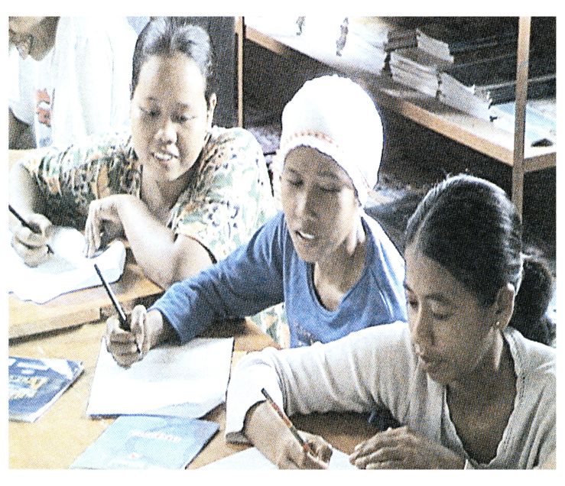
STRATEGI PERCEPATAN PEMBERANTASAN BUTA AKSARA(5)
MONITORING DAN EVALUASI
Monitoring oleh pusat, provinsi dan kab/kota di SEPULUH provinsi/kabupaten prioritas.
Implementasi sistem pengendalian dan peningkatan mutu terpadu pendidikan keaksaraan.
Pelaksanaan penilaian hasil belajar Pendidikan Keaksaraan dan pemberian SUKMA.

Slide 25
STRATEGI PEMBERANTASAN DAN PEMBINAAN BUTA AKSARA
PELESTARIAN
PEMBINAAN
KEGIATAN:
PEMBERANTASAN
KEGIATAN:
LIFE SKILL
KEGIATAN:
KBU
KF
3 BULAN (SUKMA III)
4 BULAN (SUKMA II)
6 BULAN (SUKMA I)
Basic literacy
Functional Literacy
Advance Literacy
Catatan : peningkatan yang berkelanjutan
SUKMA = Surat Keterangan Melek Aksara

Slide 26
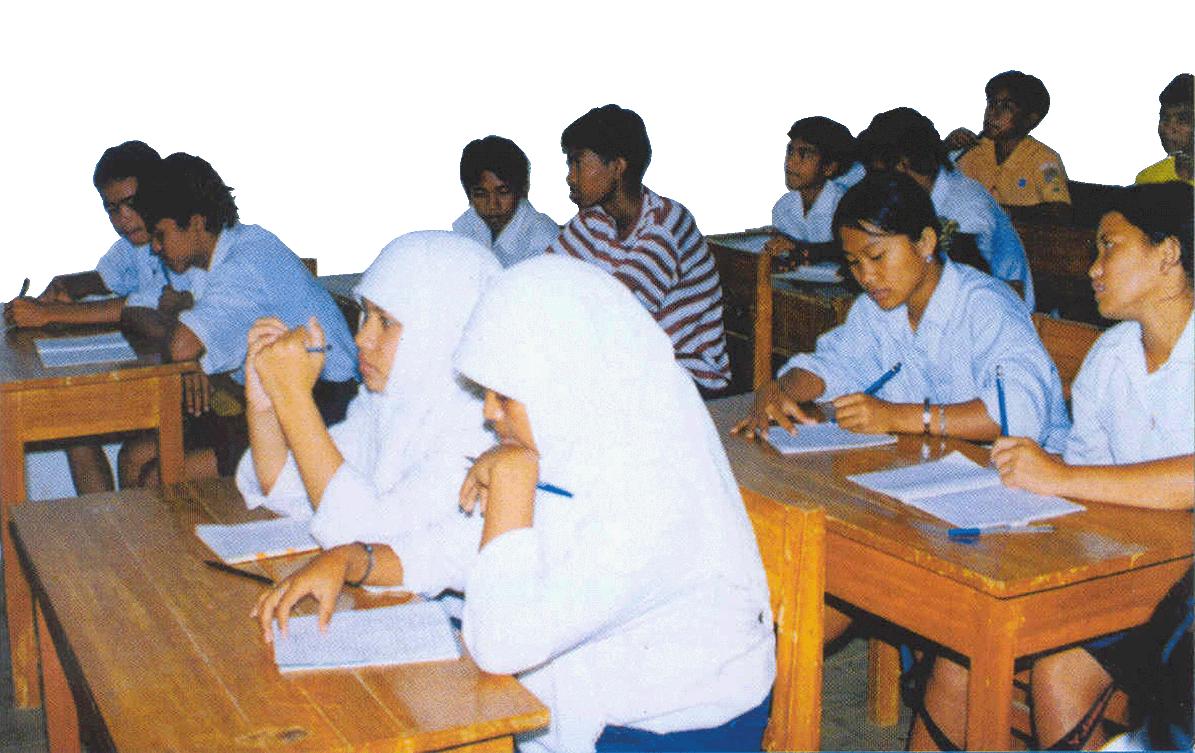
TERIMA KASIH
Selamat Berjuang
Semoga Tuhan Meridhoi

